Slide 1
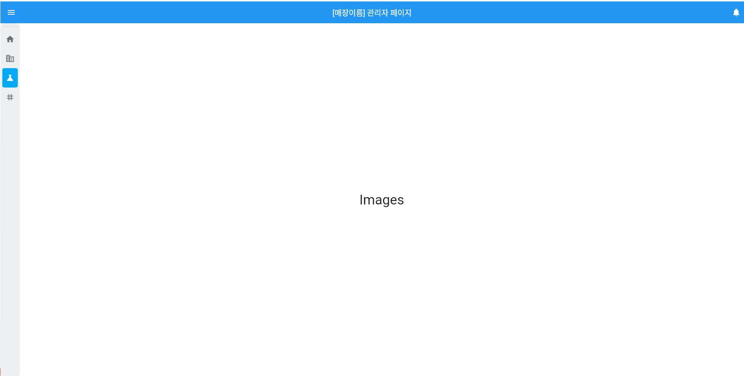
새 모델
모델 선택
신선식품 Vision 모델 현황
전체 모델
최신순
회사공용
12/14 저장, 학습 전
사과 외 2개 추가, 공용라벨 추가 신청
사과, 포도 외 52개 상품
모델이름3
저장 /
새 공용라벨 신청 중
선릉점
삼성점
12/13 저장, 학습완료
포도 외 1개 추가, 공용라벨 추가 신청
포도, 바나나 외 49개 상품
모델이름2
강남점
학습 완료
잠실점
12/13 저장, 학습완료
바나나 추가
포도 외 47개 상품
교대점
모델이름1
학습 완료
서초점

